Slide 1
Bertrand Faurie – 2020
Bioscience.fun
Modèle 3D : QuadroFlow @turbosquid.com
LA CELLULE BACTERIENNE

Slide 2
Guide d’utilisation des diaporamas interactifs
①
Note : cette diapositive n’apparaîtra pas dans la présentation finale ! Il n’est pas nécessaire de la supprimer.
Ce diaporama est interactif !
En mode présentation, les flèches ne fonctionnent pas. Seul le « clic » de la souris permet de naviguer dans la présentation.
Il faut activer le passage vers la diapositive suivante, ou précédente, en activant les balises en bas de page ou en sélectionnant une option sur la page.
Vérifier que le mode « interactif » est activé (voir ci-contre). Sélectionner le mode « borne plein-écran »
Avant de fournir le document aux élèves, activer le mode « borne plein-écran » et enregistrer le document en format .ppsx (diaporama uniquement).
②
Bertrand Faurie – 2020
Bioscience.fun
③

Slide 3
Informations générales !
Ce document est non-exhaustif, il permet d’aborder des notions simples la structure des bactéries ;
La bactérie présentée est un modèle théorique : la structure réelle dépend de l’espèce concernée ;
Sauf mention, toutes les illustrations sont tirées de Prescott, Microbiology.
Tout doit être connu…
Bonne lecture !

Slide 4
Modes de groupement des bactéries
Classification des bactéries

Slide 5
Nucléoïde
Fimbriae/pili
Flagelle
Bertrand Faurie – 2020
Bioscience.fun

Slide 6
Cytoplasme
Plasmide
Nucléoïde
Fimbriae/pili
Glycogène
Bertrand Faurie – 2020
Bioscience.fun
Ribosome
Moteur du flagelle
Taille moyenne : 1-10 µm
Min. : 0,2 µm
Max. : 500 µm

Slide 7
Bertrand Faurie – 2020
Bioscience.fun

Slide 8
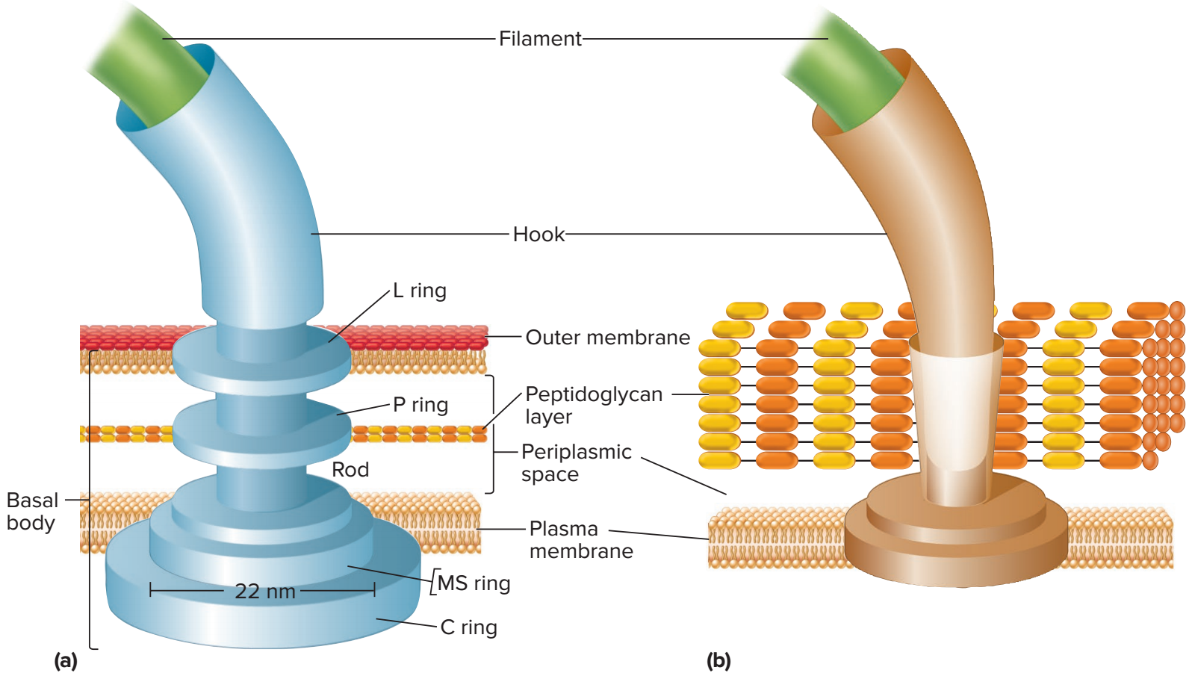
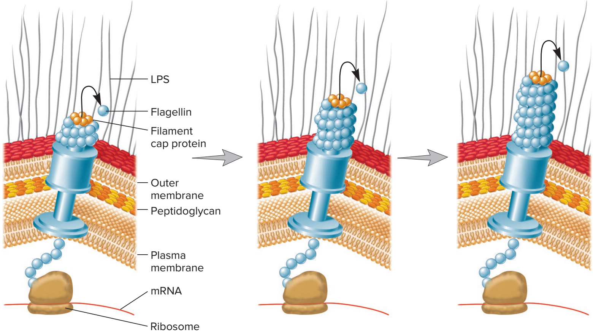
FLAGELLES
Structure des flagelles
a) Gram - ; b) Gram +
Fabrication de la flagelline à la base du flagelle, puis transport à travers le flagelle en fabrication. Les sous-unités sont ajoutés par le haut, sous la protéine de coiffe du filament (filament protein cap).
Monotriche
Avant
Bertrand Faurie – 2020
Bioscience.fun
Lophotriche
Culbute
Amphitriche
Déplacement sans chimiotactisme
Péritriche
Molécule d’intérêt
Céphalotriche
Déplacement avec chimiotactisme

Slide 9
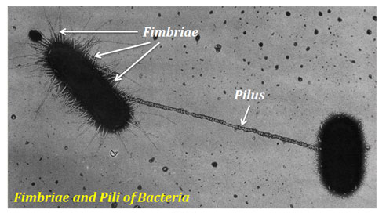
FIMBRIAE
PILI
Bertrand Faurie – 2020
Bioscience.fun

Slide 10
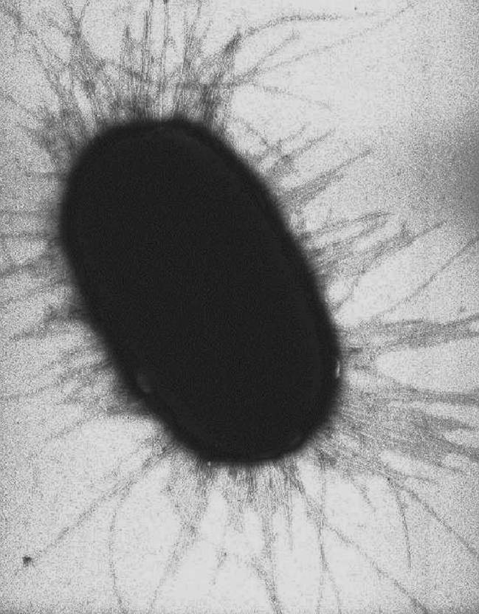
Bertrand Faurie – 2020
Bioscience.fun
FIMBRIAE
Présence | Bactéries Gram + et -
Composition | Protéine : fimbrilline
Structure | Tige pleine, flexible
Quantité | 200 – 400 / cellule
Taille | ± 0,1 µm
Support génétique | Gènes sur le nucléoïde
Rôle | Attachement aux surfaces, pathogénicité
Fixation des phages | Non
Cellule recouverte de fimbriae
Structure d’un fimbria

Slide 11
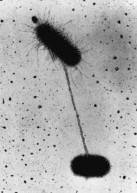
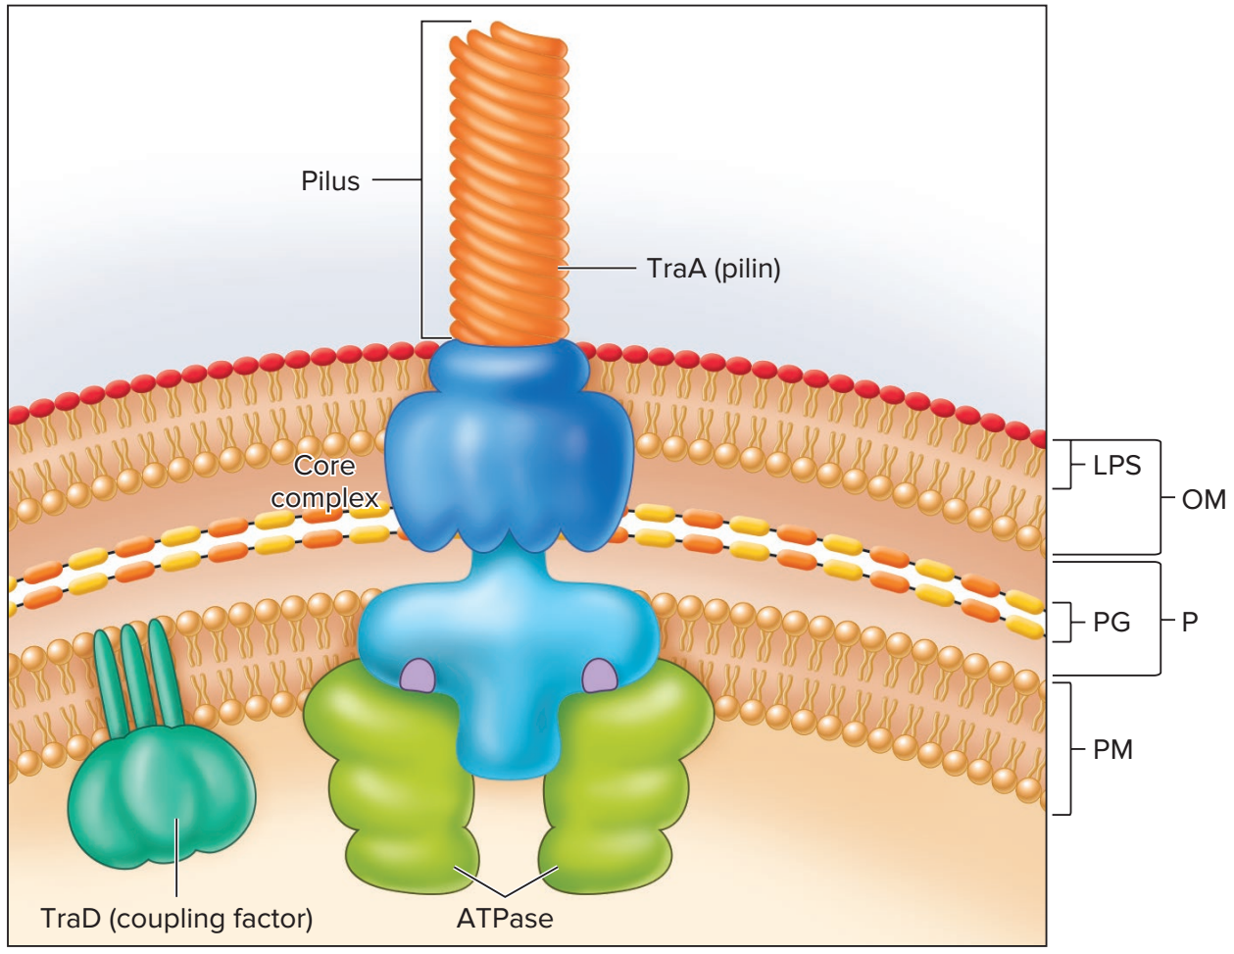
PILI
Bertrand Faurie – 2020
Bioscience.fun
Présence | Quelques bact. Gram -
Composition | Protéine : piline
Structure | Tige creuse, rigide
Quantité | 1 – 10 / cellule
Taille | ± 1 – 2 µm
Support génétique | Gènes sur le plasmide F
Rôle | Conjugaison bactérienne et mobilité
Fixation des phages | Oui
Pilus connectant deux bactéries
Structure du pilus sexuel.
LPS = lipopolysaccharide ; P = périplasme ; PG = peptidoglycane ; PM = membrane plasmique ; OM : membrane externe.

Slide 12
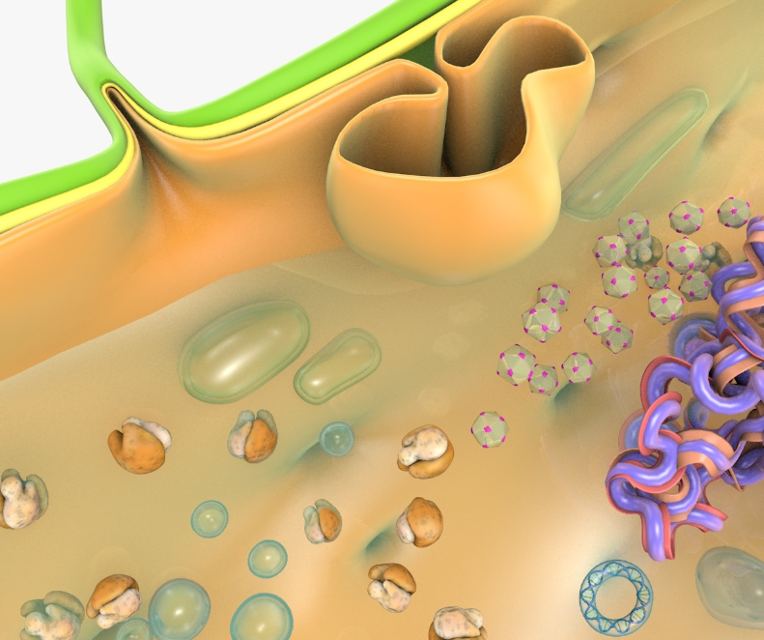
Bertrand Faurie – 2020
Bioscience.fun
Capsule
Paroi
Membrane plasmique
Réserves
Ribosome
Nucléoïde
Vacuoles gazeuses
Plasmide

Slide 13
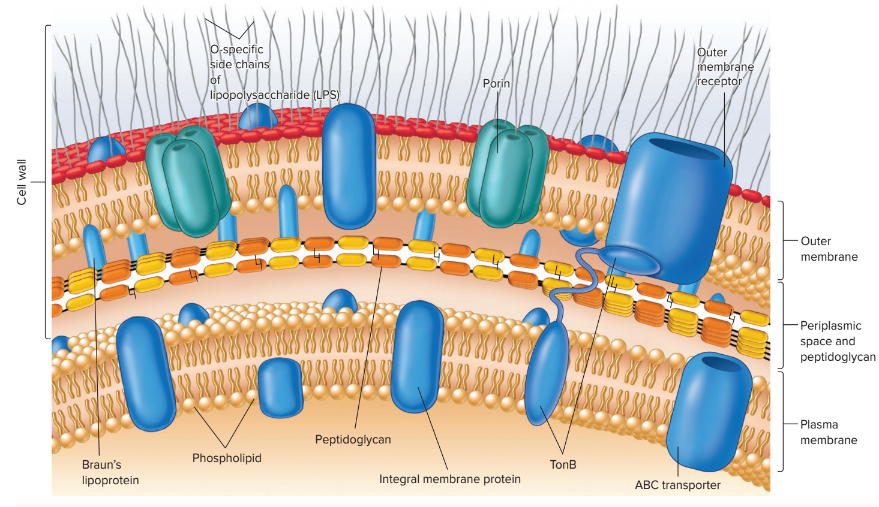
Bertrand Faurie – 2020
Bioscience.fun
PAROI
GRAM - | GRAM +
Hétérogène | Homogène
15 nm | 25 - 80 nm
N-acétylglucosamine Acide N-acétyl muraminique
Non | Acides téichoïques et lipotéichoïques
Acides aminés dont 4 principaux : Ala, Glu, Lys et acide diaminopomélique
Beaucoup de lipides (10 à 20 % = membrane ext.) | Peu de lipides (2 %)
Les LPS présentent des propriétés toxiques sur les cellules animales !
GRAM-
GRAM +

Slide 14
Modèle de membrane bactérienne.
Bertrand Faurie – 2020
Bioscience.fun
MEMBRANE
60 à 70 % lipides
30 à 40 % protéines
Intégrité cellulaire
Protection
Interface-échanges

Slide 15
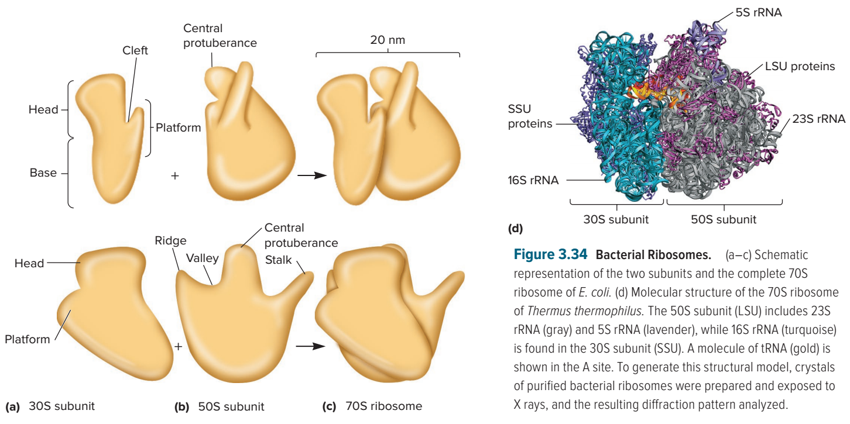
Bertrand Faurie – 2020
Bioscience.fun
Modèle de ribosome bactérien.
RIBOSOMES

Slide 16
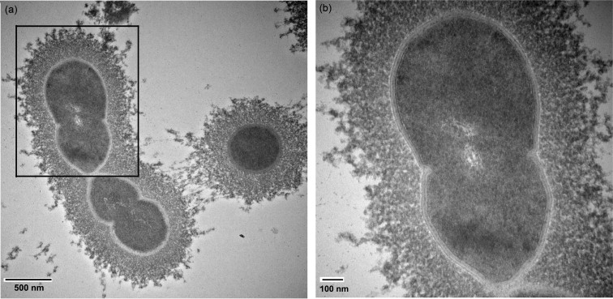
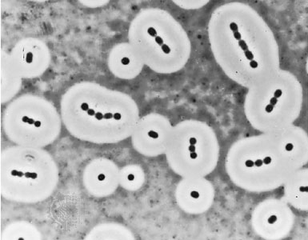
Bertrand Faurie – 2020
Bioscience.fun
CAPSULE
Cellule recouverte d’une capsule (flèche jaune)
Coloration inverse de la capsule
Hydrogel : 98 % eau + 2 % polysaccharide (cellulose) ou glycoprotéine/polypeptide
 | Macrocapsule | Microcapsule
Epaisseur | > 0,2 µm | < 0,2 µm
Visualisation au microscope | Optique | Electronique
Protection contre les stress :
Abiotiques : UV, dessication, polluants ;
Biotiques : phagocytose (facteur de virulence).

Slide 17
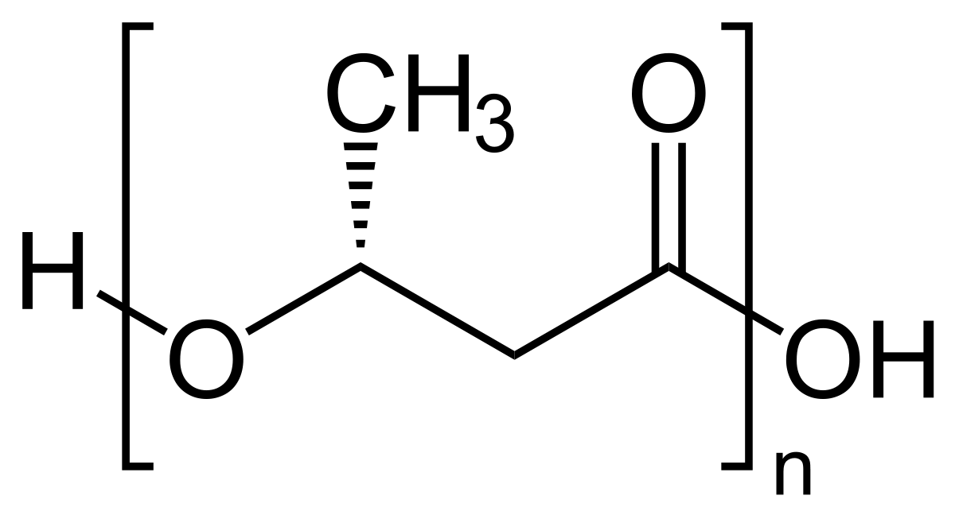
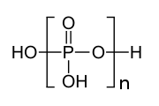
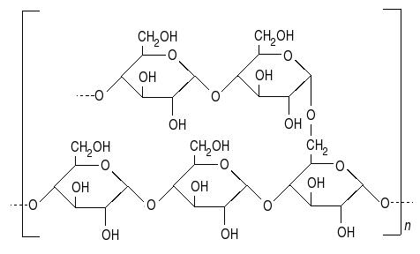
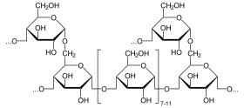
Poly-β-hydroxybutyrate
Polyposphate
Amidon
Glycogène
RESERVES
Polymère de béta-hydroxybutyrate | Polymère d’acide phosphorique | Polymère de glucose
Réserve de carbone et d’énergie | Réserve de phosphate | Réserve de carbone et d’énergie
Cytoplasmique
Elaboration pour résister aux conditions de raréfaction des nutriments dans l’environnement
Bertrand Faurie – 2020
Bioscience.fun
Autres inclusions bactériennes.

Slide 18
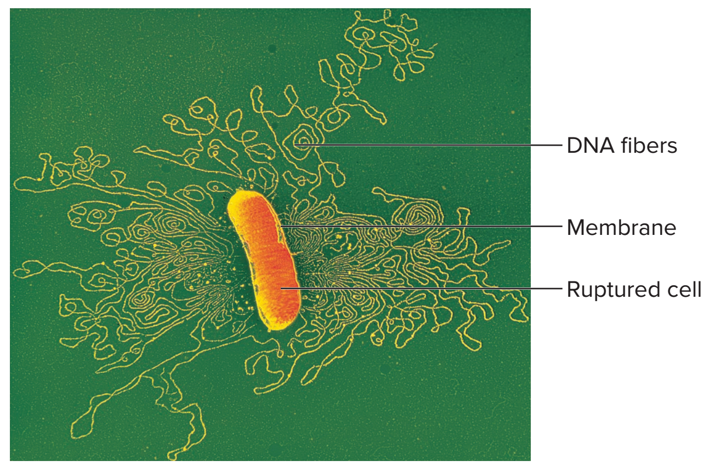
Nucléoïde | Plasmide(s)
Une copie par cellule | Une à plusieurs copies par cellule
Grande taille, plusieurs milliers de kpb | Taille limitée, max. 10 kpb
Tout le génome | Informations complémentaires (voir tableau)
Circulaire, double-brin, associé à des protéines de compactages non-histones | Circulaire, double-brin, peu ou pas compacté
Réplication lors de la division cellulaire | Réplication libre
Transfert vertical uniquement = descendance | Transferts verticaux (descendance) et horizontaux (autres individus) par conjugaison, transformation ou transduction
X | Inclusion dans le nucléoïde = épisome
X | Vecteur génétique en Biotechnologie
ADN
Bertrand Faurie – 2020
Bioscience.fun
Le nucléoïde bactérien décompacté.
Organisation du chromosome bactérien

Slide 19
Juste pour la vue !

